Slide 1
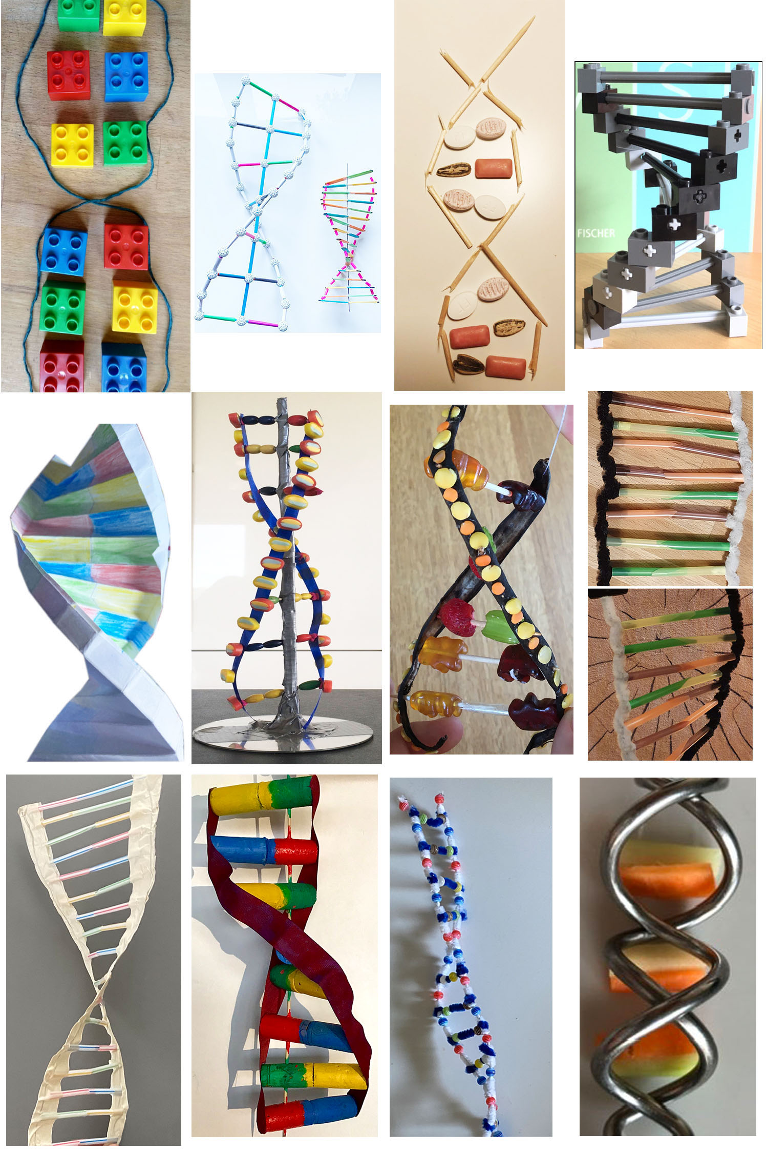
DNA-Modelle aus Haushaltsgegenständen

Slide 2
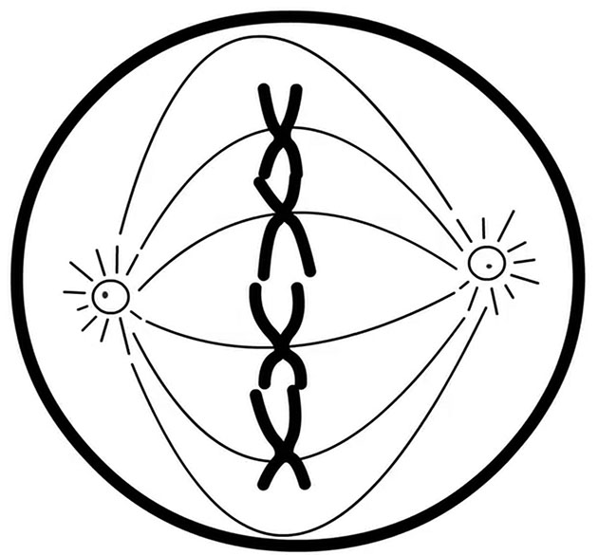
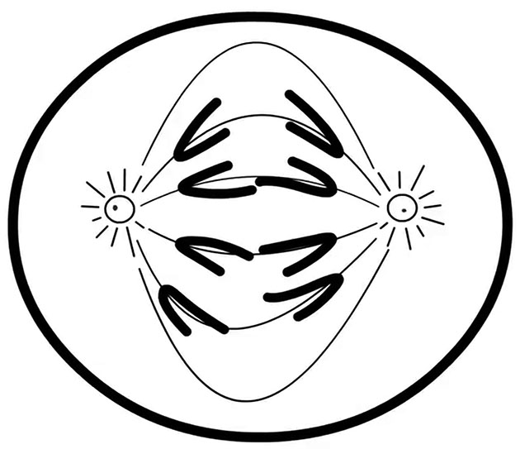
Vorwoche: Die DNA muss zwischen zwei Zellteilungen verdoppelt werden

Slide 3
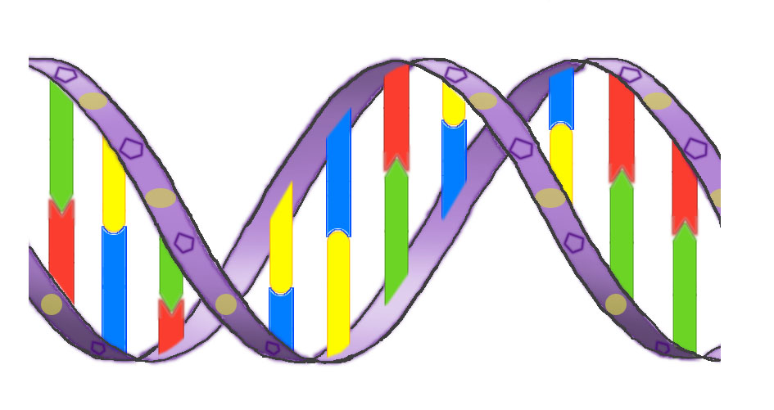
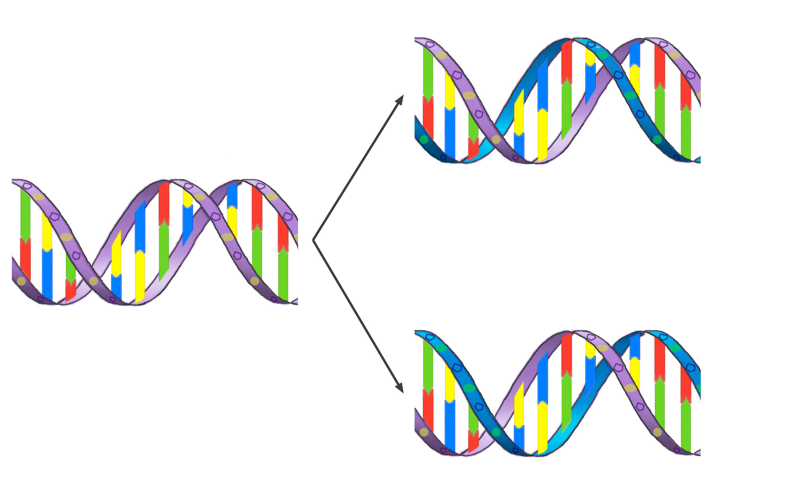
Fragestellung: Welche Merkmale machen die DANN zu einem
guten Informationsträger und zu einer guten Kopiervorlage?
Kernaussagen:
Kopierfähigkeit: Da immer nur zwei Basen „zueinander passen“, kann zu einem Einzelstrang immer der dazugehörige zweite Einzelstrang fehlerfrei gebildet werden
Informationsträger: In der beliebigen Reihenfolge der Basen ist die Information für Merkmale verschlüsselt (codiert)

Slide 4
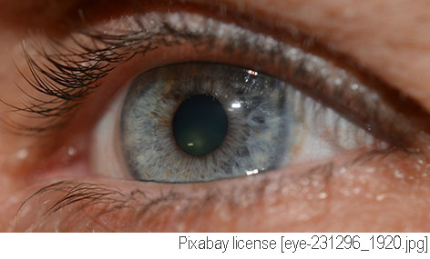
Fragestellungen: Wie sind Informationen auf der DNA verschlüsselt? Wie entsteht aus der Information auf der DNA ein äußerlich sichtbares Merkmal?

Slide 5
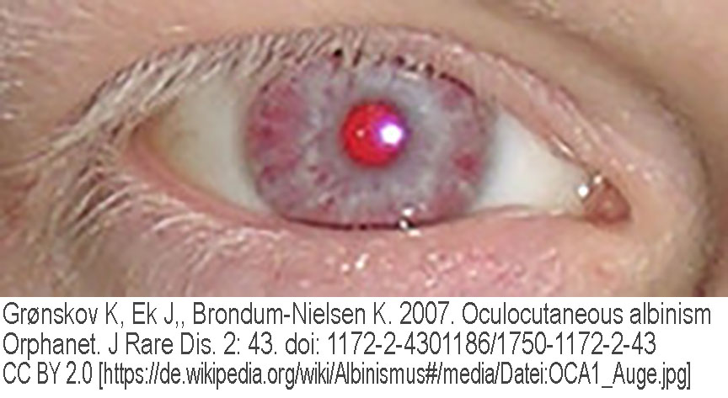
Wie sind Merkmale auf der DNA codiert (verschlüsselt)?
DNA
Wie sind Enzyme auf der DNA verschlüsselt?
Enzym
schwarzer Farbstoff (Melanin)
…stellt her…
Was sind Enzyme?

Slide 6
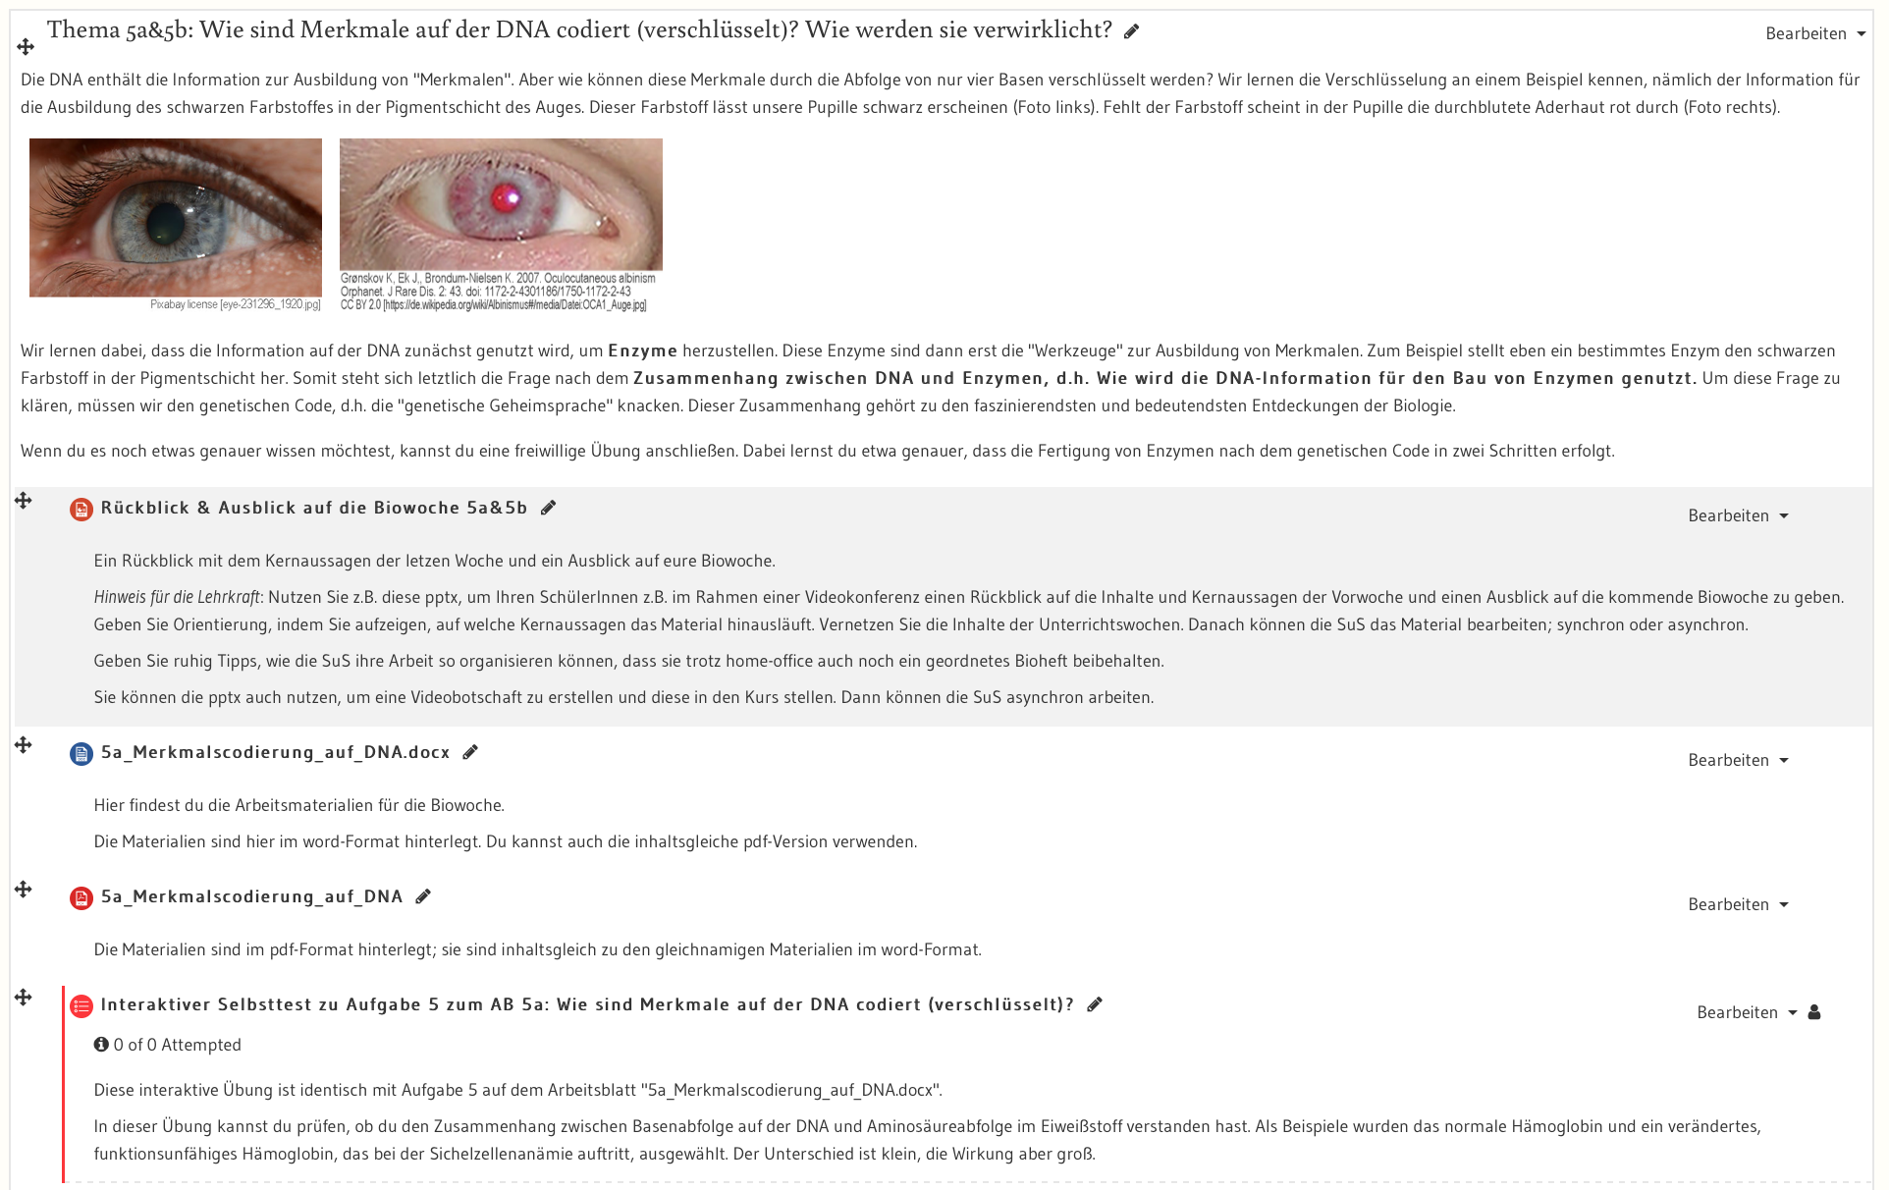

Slide 7
